Slide 1
Problem Çözme Yaklaşımları

Slide 2
4.1 Bilgisayar ile nasıl iletişim kurulur?

Slide 3
4.1 Bilgisayar ile nasıl iletişim kurulur
Bilgisayarlar ancak donanımları, yazılımları ve onları kullanan kişiler kadar iyidir.
Bilgisayarın etkinliği onu kullanan programcının yetkinliğine bağlıdır.
Bilgisayara bir dizi işlem aracılığı ile ne yapması gerektiği söylenmelidir.
Bu işlemler bir programlama dili aracılığı ile kodlandığında bir program haline gelir.

Slide 4
4.2 Çözümün Düzenlenmesi
Problem çözme sürecini destekleyen bazı düzenleme araçları vardır. “Bunlar;
1. Problem Analiz Çizelgesi,
2. Etkileşim Çizelgesi,
3. GSÇ (Girdi Süreç Çıktı) Çizelgesi,
4. Algoritmalar,
5. Akış Şemaları”dır.
Bu araçları kullanmak; çözüme daha hızlı ulaşmak, en etkili programı yazmak, anlaşılır olmak ve süreci kolaylaştırmak için önemlidir.

Slide 5
4.2.1 Problemin Analiz Çizelgesi
Çözümü düzenlemek için önce programın beklentilerini analiz etmek gerekir. Bunun için en iyi yol, problemi dört aşamada ele almaktır.
1.Eldeki Veri
2.Beklenen Sonuç
3.Problemin Çözüm Süreci
4.Çözüm Seçenekleri

Slide 6
4.2.1 Problemin Analiz Çizelgesi
Örnek: Bir örnek problem için problem analiz çizelgesinin nasıl olduğuna bir göz atalım: sınav ve performans puanlarına göre ortalama hesaplama ve geçme kalma durumunun kontrolü:

Slide 7
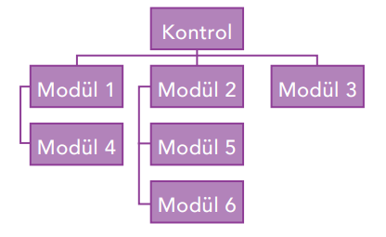
4.2.2 Etkileşim Çizelgesi Geliştirme
Çözüme ulaşma yolunda ikinci adım,
çözüm sürecini modüllere ayırmak ve süreçteki modüllerin birbiri ile etkileşimini görmek için modülleri birleştirmektir.
Yönetsel etkileşim çizelgesi hazırlanırken yukarıdan aşağıya yaklaşım kullanılır.
Tüm modülleri kontrol eden bir ana kontrol mekanizması dâhilinde süreç yukarıdan aşağıya doğru işler.

Slide 8
4.2.2 Etkileşim Çizelgesi Geliştirme
Çoğu programda kontrol modülünden sonra ilk değerler ataması, sonra okuma, hesaplama, ekrana yazdırma, çıktı alma vb. gibi işlemler gerçekleştirilir.
Kontrol modülü bu süreci kontrol eder.
Örneğin brüt maaş hesaplama problemi için etkileşim çizelgesi aşağıdaki gibi olabilir.

Slide 9
4.2.3 GSÇ Çizelgesi
GSÇ (Girdi,Süreç,Çıktı) çizelgesi problem analiz çizelgesindeki bilgiyi detaylandırır ve düzenler.
GSÇ çizelgesi dört bölümden oluşur: girdi, süreç, modül referansı ve çıktı.

Slide 10
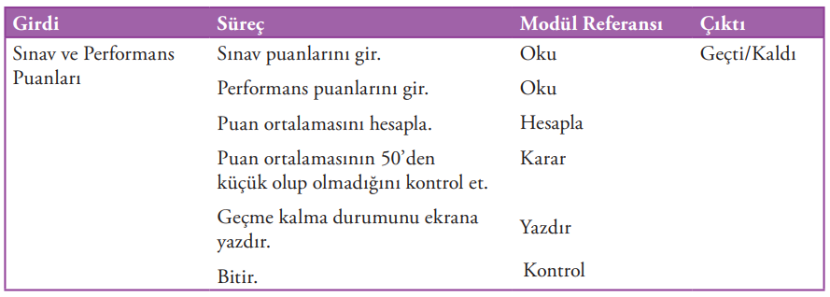
4.2.3 GSÇ Çizelgesi
Örnek: Geçme/Kalma Durumunu tespit etmek için GSÇ çizelgesi aşağıdaki gibidir.

Slide 11
4.2.4 ALGORİTMALAR
Bu çizelgeleri geliştirdikten sonraki adım, yapılacak işlemleri bilgisayarın anladığı dilde yazabilmektir.
Bu yönergeler “algoritma” olarak adlandırılır.
“Sözde kod” algoritmaya çok benzer bir dildir ve bazen algoritma yerine kullanılabilir.
Algoritmayı oluşturmak, bilgisayarda problem çözme sürecinin en zor bölümüdür.
Modüller etkileşim çizelgesinden ve süreç GSÇ çizelgesinden alınır.
Algoritmadaki işlem sayısı, programcının problemi çözme yoluna bağlıdır.

Slide 12
4.2.5 Akış Şemaları
Problem çözme sürecimiz, bilgisayarın iletişim kurma yöntemi ile şekillenir.
Algoritma, bilgisayara hangi işlemi hangi sırada yapması gerektiğini söyleyen yönergeler bütünüdür.
Akış şeması ise algoritmanın
görsel gösterimidir.
Programcı, oluşturulan
algoritmadan grafiksel gösterimler
oluşturur.
Akış şeması, program geliştirmeye başlamadan önceki son adımdır.
Akış şemasında hatalar rahatlıkla görü- Kontrol 62 lüp düzeltilebilir.
Akış şemalarını oluşturmak için kullanılan evrensel simgeler ve bu her bir simgenin anlamı vardır

Slide 13
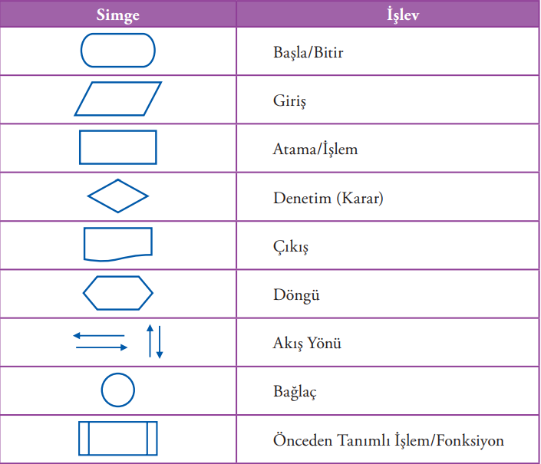
4.3 Algoritma Yönergeleri ve Akış Şeması Sembolleri

Slide 14
4.3 Algoritma Yönergeleri ve Akış Şeması Sembolleri
Akış şeması, bir problem çözümünün başlangıcından bitişine kadar olan süreci gösterir. Akış şeması içerisindeki her bir simge, algoritmadaki bir işlemi ifade eder. Genellikle işlemler tek yönlü olmasına rağmen karar kutularından iki farklı ok çıkar. Bir karar simgesinden çıkan ok, bazı işlemlerin tekrarlanmasını sağlayabilir; böylece bir “döngü” oluşur.
Akış şemalarını oluştururken dikkat edilmesi gereken bazı noktalar şunlardır:
Yönergeler, simgelerin içine yazılmalıdır.
Hatırlatıcı bilgiler simgenin yanına yazılabilir. Böylece akış şeması ek açıklamalı bir şemaya dönüşür.
Bir akış şeması her zaman sayfanın başından başlar ve sonuna doğru gider. Eğer bir sayfaya sığmazsa bir ya da daha fazla bağlantı simgesi kullanılarak diğer sayfaya geçilebilir.
4. Akış şemasını çizmek için uygun yazılımlar kullanılırsa daha standart bir görünüm elde edilir.
5. Simgeler, içeriğindeki yazının rahatça okunabileceği kadar büyük yapılmalıdır.

Slide 15
4.4 Harıcı ve Dahili Dökümantasyon
İyi programcılar, kodları başkaları tarafından rahatça anlaşılabilsin diye satırlar arasına açıklamalar yazarlar.
Bu açıklamalar, diğer programcılar açısından büyük önem taşır çünkü kod üzerinde değişiklik yapılabilmesi için her bir satırın ya da fonksiyonun işlevinin anlaşılması gerekir.
Bu şekilde, yazılıma ait “dâhilî dokümantasyon” oluşturulmuş olunur.
Kod satırları haricinde yazılımın kullanımına ve teknik gereksinimlere ait bilgilerden oluşan “haricî dokümantasyon” hazırlanır. Bu bilgiler, diğer kullanıcılar tarafından ortaya çıkan problemleri çözmek için kullanılır.

Slide 16
4.5 ÇÖZÜMÜN PROGRAMLANMASI / KODLANMASI
Akış şeması ve algoritmalar tamamlandıktan sonra istenilen bir programlama dili kullanılarak programın yazılması işlemine geçilir ki bu işleme “programlama” ya da “kodlama” adı verilir. Kodlama sonucunda programın ne kadar hatasız çalıştığı, algoritmanın etkililiğine bağlıdır.

Slide 17
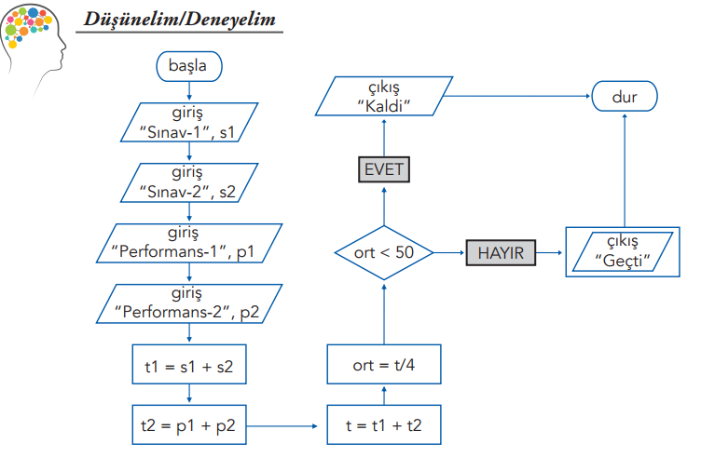
UYGULAMA

Slide 18
TEŞEKKÜRLER…

